Slide 1
SAMOSTALNA REPUBLIKA HRVATSKA
Prezentaciju izradila: Vlatkica Horvat, 2015.

Slide 2
25. lipnja 1991. g. Republika Hrvatska

Slide 3
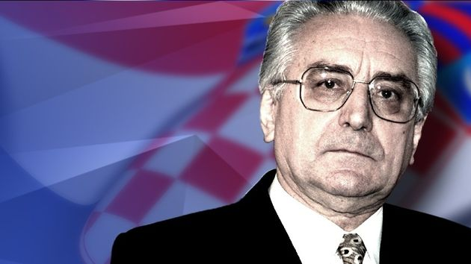
Za prvog predsjednika Republike Hrvatske izabran je predsjednik Hrvatske demokratske zajednice (HDZ)
dr. Franjo Tuđman

Slide 4
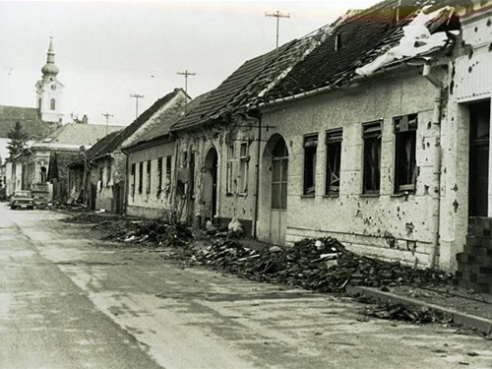
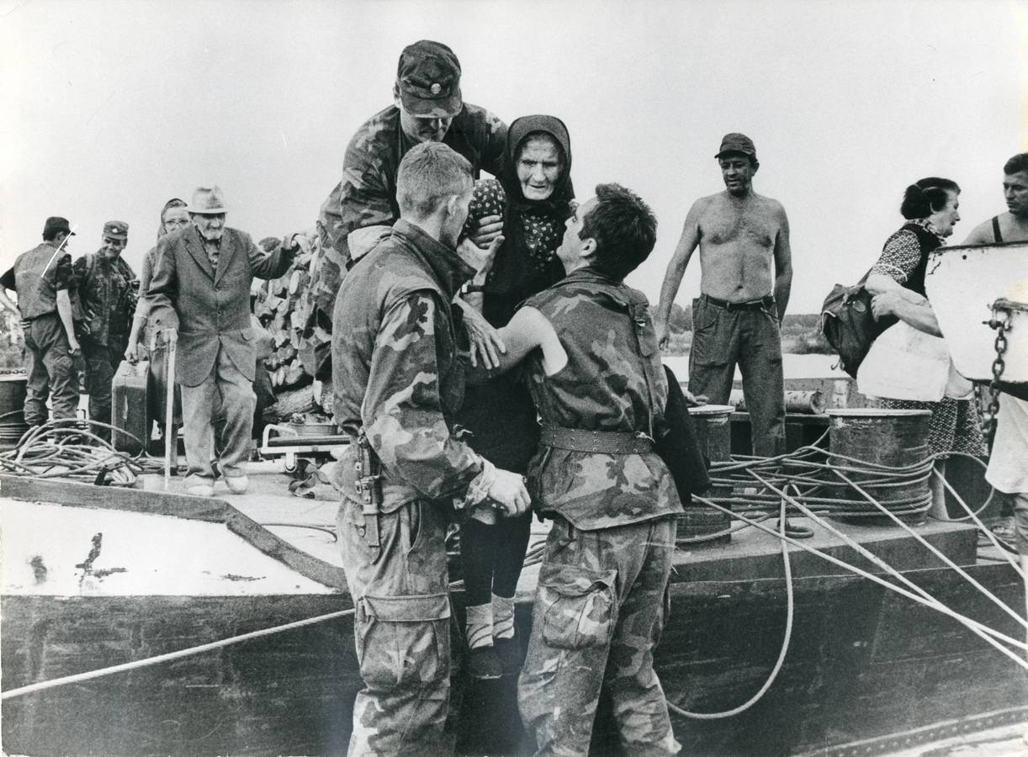
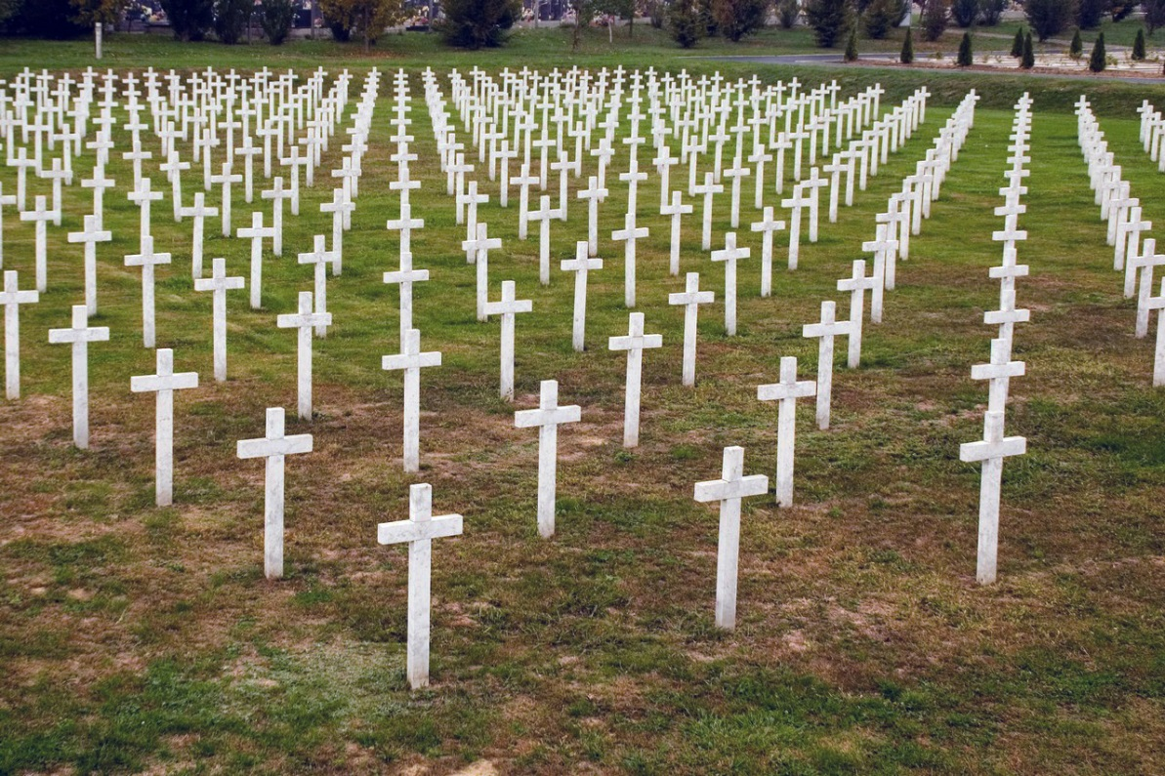
Republika Hrvatska je punu samostalnost izborila u Domovinskom ratu, koji je trajao
1991. - 1995. g.

Slide 5
15. siječnja 1992. postala je međunarodno priznata.

Slide 6
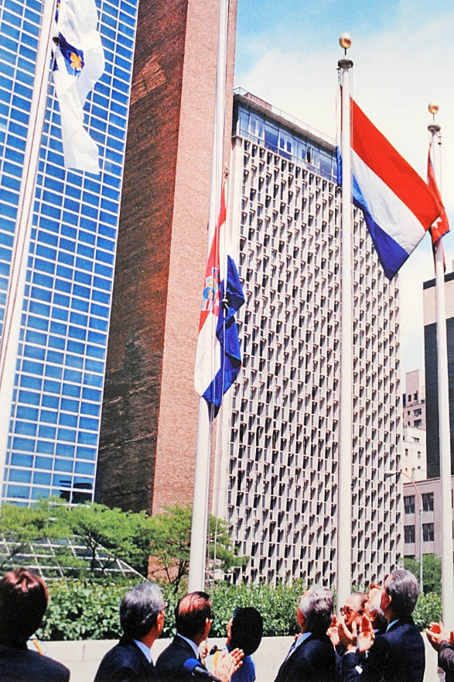
22. svibnja 1992. postala je punopravna članica međunarodne organizacije UN-a (Ujedinjenih naroda)

Slide 7
Drugi predsjednik bio je Stjepan Mesić.

Slide 8
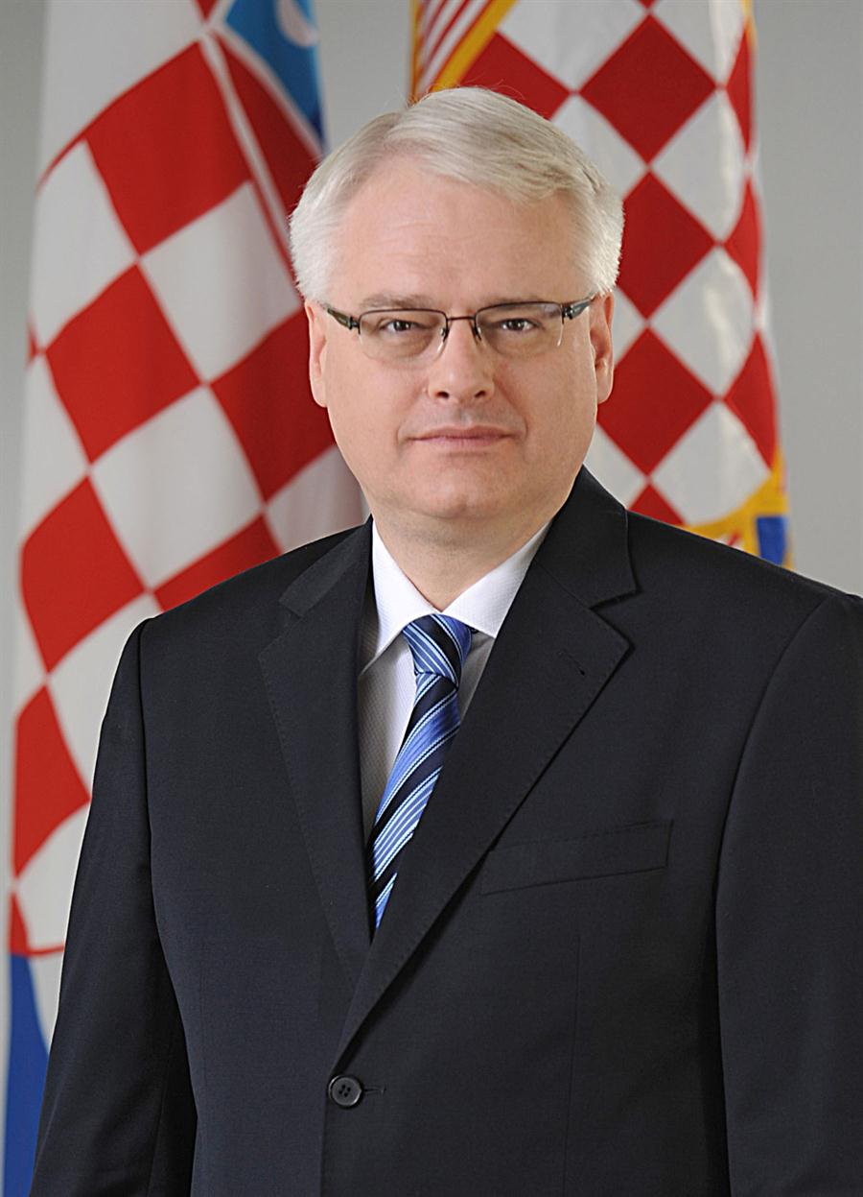
Treći predsjednik bio je Ivo Josipović.

Slide 9
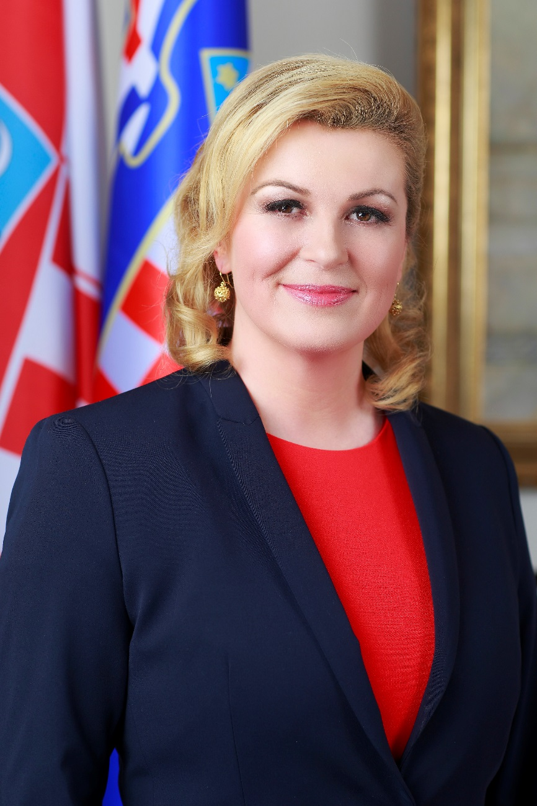
Sadašnja predsjednica je Kolinda Grabar Kitarović.

Slide 10
1. srpnja 2013. postala je 28. članica Europske Unije

Slide 11
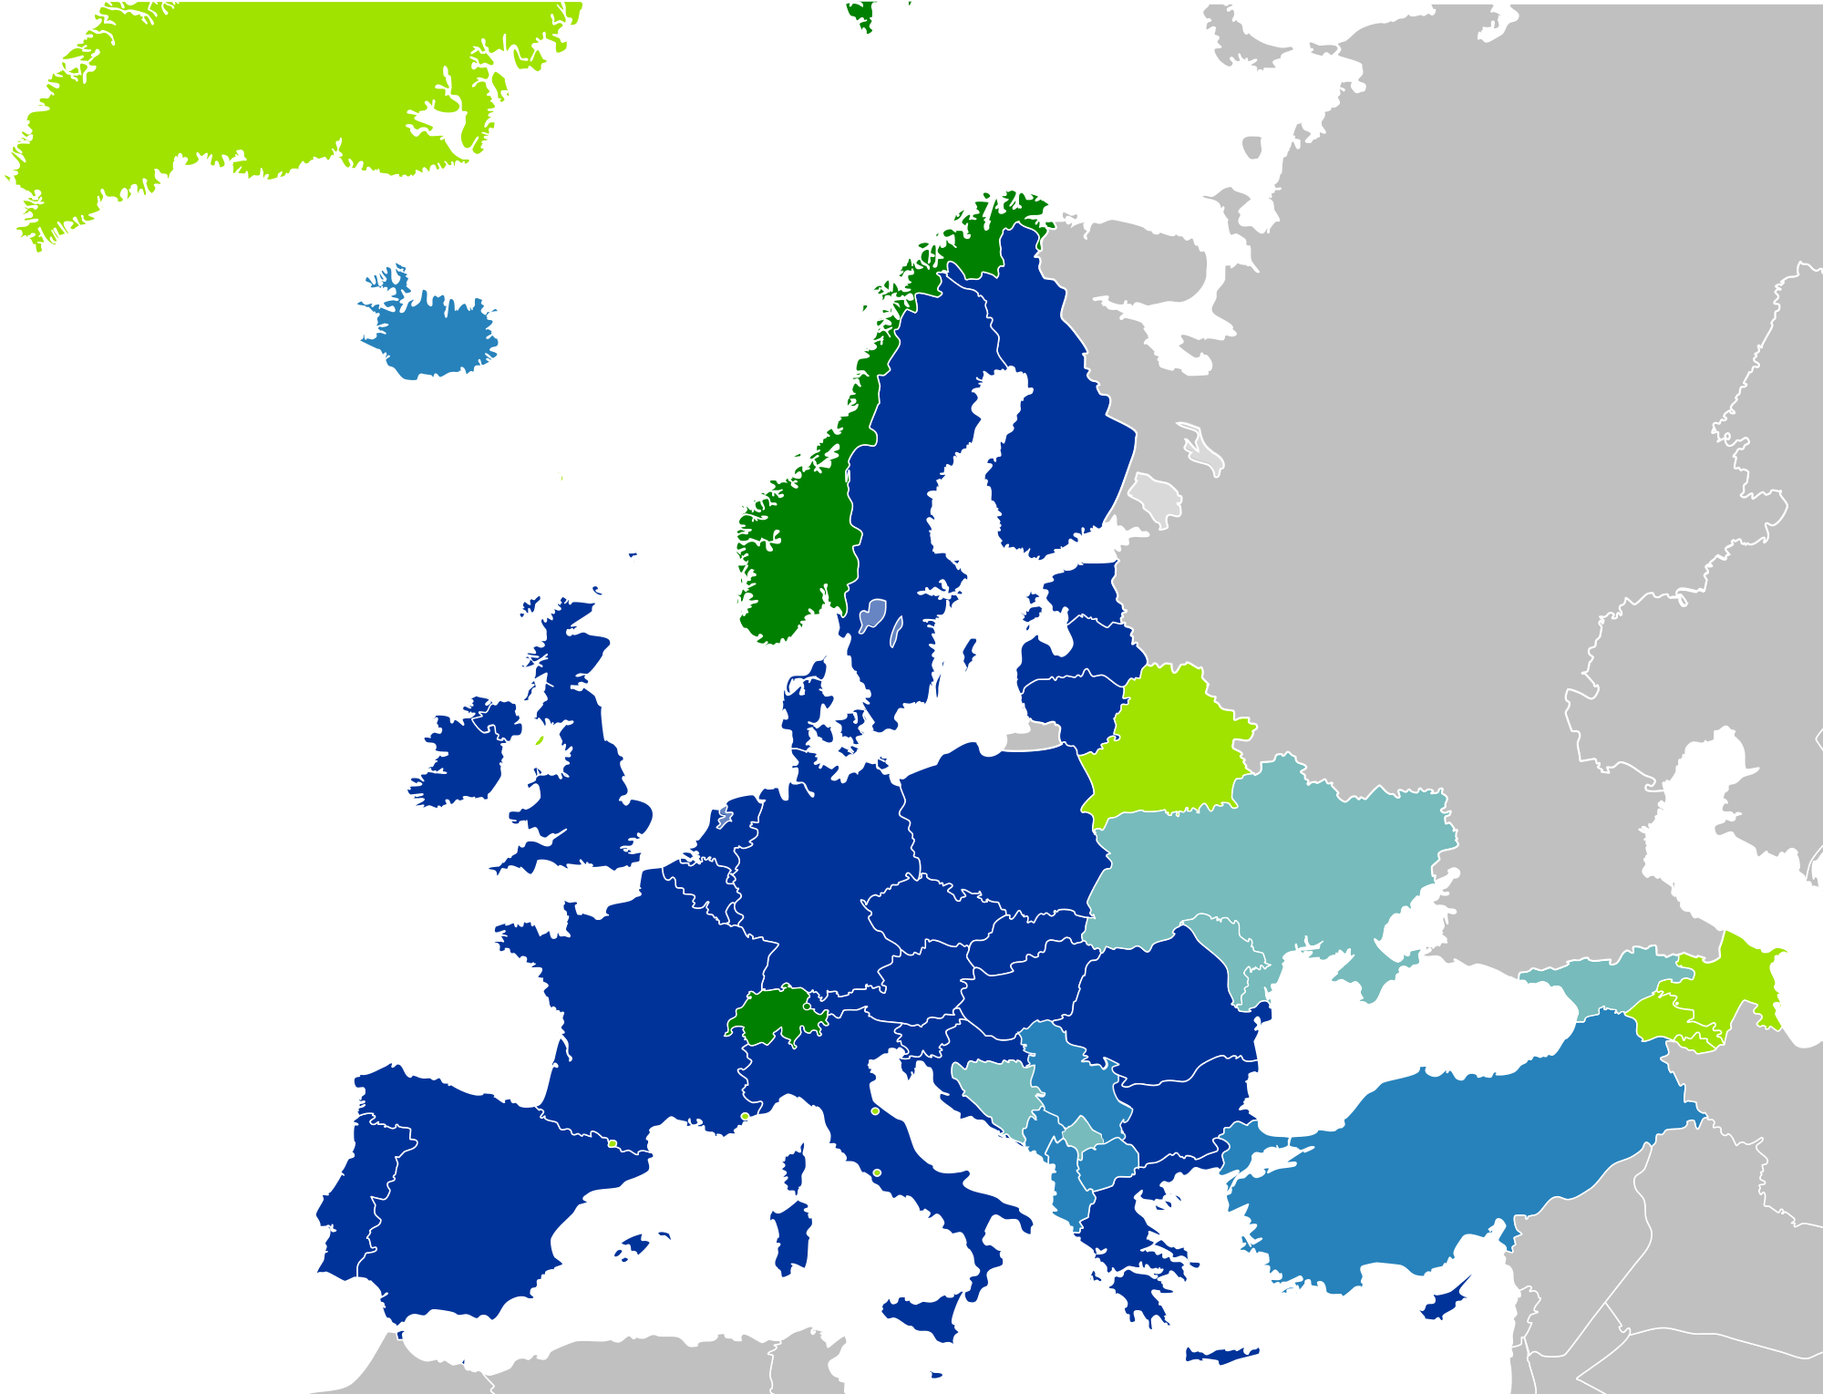

Slide 12
Državni blagdani:
25. 06. Dan državnosti - državni je blagdan kojim se obilježava povijesna odluka Sabora o pokretanju postupka razdruživanja od ostalih jugoslavenskih republika.
05. 08. Dan domovinske zahvalnosti - državni je kada se Hrvatska prisjeća 5. kolovoza 1995. godine kada je u vojno-redarstvenoj akciji "Oluja" oslobođen grad Knin.
08. 10. Dan neovisnosti - državni blagdan kojim se obilježava sjećanje na dan kada je Sabor Republike Hrvatske 1991. godine jednoglasno donio Odluku o raskidu svih državnopravnih veza Republike Hrvatske s bivšom državom SFRJ.

